Slide 1

第三部分 微机原理与接口
第14章 8086中断程序设计

Slide 2
14.1 8086/8088中断系统
除法错中断
溢出中断
单步中断
…
异常中断
软件中断
内部中断
外部中断
256个中断源
非屏蔽中断
可屏蔽中断

Slide 3
8086/8088中断源类型：
软件中断指令
n
中断逻辑
NMI
2
非屏蔽中断请求
溢出中断
4
断点中断
3
中断控
制器
8259A
PIC
可
屏
蔽
中
断
请
求
除法错
0
INTR
1
单步中断
8086/8088CPU内部逻辑

Slide 4
1
内部中断
中断类型 | 功能
类型0 | 除法出错中断
类型1 | 单步中断
类型2 | 非屏蔽中断， NMI
类型3 | 设置断点
类型4 | 溢出处理中断，INTO指令
类型10 | 显示设备中断
类型20 | 程序结束中断
类型21 | DOS系统功能调用功能程序

Slide 5
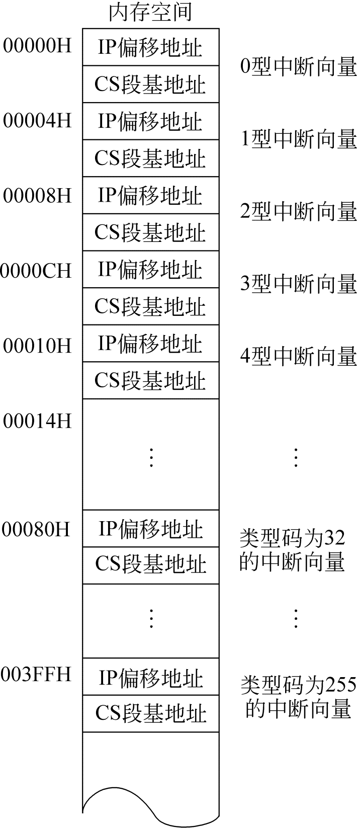
2
中断向量表
00000H
1KB
︙
003FFH
︙

Slide 6
中断向量表
用于存放各类中断服务程序的入口地址；
每个入口地址占用4 Bytes，低字为段内偏移，高字为段地址；
向量表的物理地址位于内存的00000H～003FFH，大小为1KB，共256个入口；
向量表所在的段地址=0000H；
向量地址的偏移地址=n×4，n为中断类型码。

Slide 7
将用户自定义的中断服务程序入口地址放入向量表的方法。
例，将类型码为48H的中断服务子程序TIMER的中断向量放入向量表。
MOV AX，0000H
MOV DS，AX
MOV SI，0120H
MOV BX，OFFSET TIMER
MOV [SI]，BX
MOV BX，SEG TIMER
MOV [SI+2]，BX

Slide 8
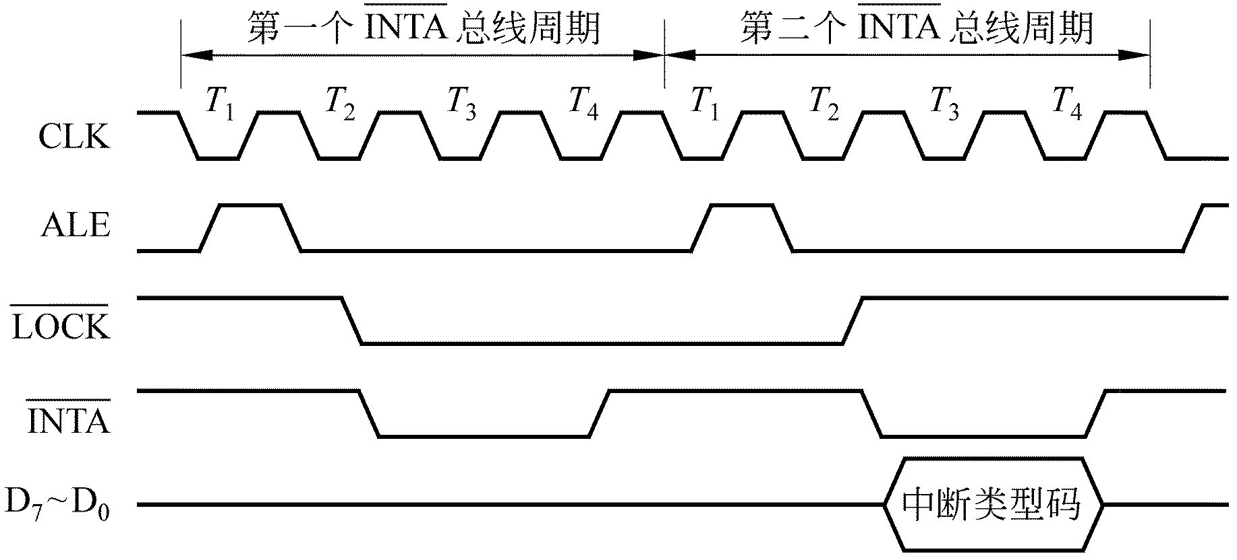
3
CPU中断类型码的获取方法
（1）内部中断和NMI中断
此类中断无INTA周期，中断类型码固定或由指令给出。
（2）可屏蔽中断

Slide 9
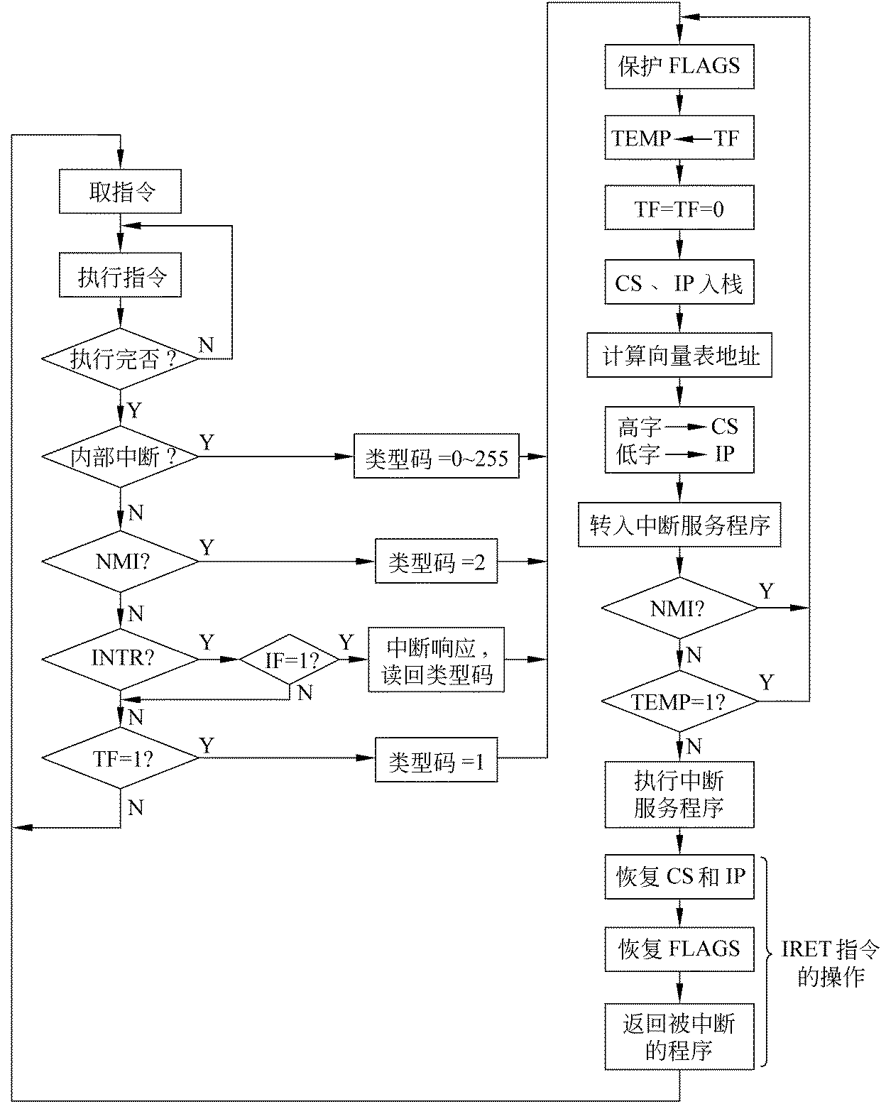
4
中断响应和中断处理流程
TF=IF=0

Slide 10
14.2 可编程中断控制器8259A
CS
WR
RD
D7
D6
D5
D4
D3
D2
D1
D0
CAS0
CAS1
GND
1
2
3
4
5
6
7
8
9
10
11
12
13
14
28
27
26
25
24
23
22
21
20
19
18
17
16
15
Vcc
A0
INTA
IR7
IR6
IR5
IR4
IR3
IR2
IR1
IR0
INT
SP/EN
CAS2
8259A

Slide 11
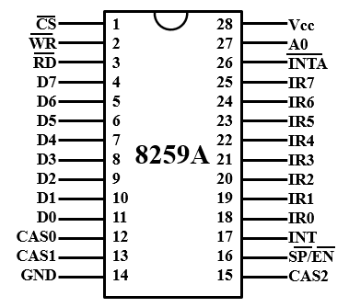
14.2.1 8259A的引线及内部结构
1
外部引线
（1）D₇～D₀为双向数据总线，与系
统的数据总线相连，CPU写入控制
字、命令字，读取中断类型码。
（2）RD、WR为读写控制信号。
（3）CS为片选信号，低电平有效。
（4）A₀为内部寄存器的选择信号。
（5）INT为中断请求输出信号。
（6）INTA为中断响应输入信号。

Slide 12
（7）CAS₂～CAS₀为级联控制线，对于主片CAS₂～CAS₀为输出 ，从片CAS₂～CAS₀为输入
（8）SP/EN为双功能线。
①当8259A工作在缓冲模式时为输出信号，用以控制缓冲器的传送方向：8259A输出数据时为低电平，接收数据时为高电平。
②当8259A工作在非缓冲模式时为输入信号：高电平为主片，低电平为从片。
（9）IR₀～IR₇为外设中断请求输入信号。

Slide 13
2
内部结构
INTA
INT
数据
总线
缓冲器
D7-D0
控制逻辑
内部总线
RD
中断
服务
寄存器
ISR
中断
判优
电路
中断
请求
寄存器
IRR
IR0
读写
逻辑
WR
……
A0
CS
IR7
CAS0
级联缓冲
/比较器
CAS1
中断屏蔽寄存器IMR
CAS2
SP / EN

Slide 14
（1）中断请求寄存器IRR
保存IR₀～IR₇来的中断请求信号，某一位为1表示相应引脚上有中断请求；
中断响应后，外设应撤销对应引脚上的请求信号。
（2）中断服务寄存器ISR
IS₀～IS₇与IR₀～IR₇相对应，保存所有正在服务 的中断源；
当收到中断结束EOI命令时，ISR相应位清零。
非自动结束

Slide 15
（3）中断屏蔽寄存器IMR
IMR的每一位与IR₀～IR₇相对应，用于保存中断屏蔽字
其中为1的位所对应的外设中断请求被屏蔽，为0的位允许外设中断请求信号输入。
（4）中断叛优及控制电路
中断叛优电路监测IRR、ISR和IMR的状态，并
确定是否向CPU发中断请求信号。（看哪个更高级）
在中断响应时，将ISR对应位置置1，并向CPU送出中断类型码。

Slide 16
3
与系统总线的连接方式
（1）缓冲方式
在多片8259A级联的大系统中，8259A通过总线驱动器和数据总线相连，这就是缓冲方式。
在缓冲方式下，8259A的SP/EN端和总线驱动器的允许端相连， SP/EN端输出的低电平可作为总线驱动器的启动信号。
（2）非缓冲方式
当系统只有单片8259A或只有几片8259A级联时，一般将8259A直接与数据总线相连，这种方式就称为非缓冲方式。
8259A的SP/EN端作为输入端
在单片8259A系统中， SP/EN端接高电平；
在多片系统，主片的SP/EN 端接高电平，从片的SP/EN 端接低电平。

Slide 17
4
级联连接方式
IR0
IR1
IR2
CAS0 IR7
CAS1
CAS2
从8259
INTA
INT
CAS0
CAS1
CAS2
IR0
IR1
IR2
IR7
…
主8259
C
P
U
INTA
接外设的
中断请求信号
SP/EN
INT
IR0
IR1
IR2
CAS0 IR7
CAS1
CAS2
V_{CC}
从8259
SP/EN
INTA
INT
…
SP/EN
注意：图中SP/EN的连接只针对非缓冲方式

Slide 18


5
中断触发方式
（1）边沿触发方式
当8259A的IR_{i}出现上升沿时表示有中断请求。
（2）电平触发方式
当当8259A的IR_{i}出现高电平时表示有中断请求。

Slide 19
14.2.2 8259A的工作过程
当IR0～IR7中的一条或多条请求线变高时，将相应的IRR位置1。
综合现中断服务寄存器（ISR）和中断屏蔽寄存器（IMR）的状态，找出最高优先权的中断请求，并判断是否能发中断请求，如是则向CPU发信号INT，请求中断服务。
CPU响应中断时，送出应答信号INTA脉冲。

Slide 20
8259A接到CPU的第一个INTA脉冲时，把ISR中与最高优先级请求信号对应的位置1，并把IRR中的相应位复位。收到第二个INTA脉冲时，8259A向数据总线发送中断类型码。
在8259A发送中断类型码的最后一个脉冲期间，如果是在AEOI（自动结束中断）方式下，在这个脉冲结束时复位ISR的相应位。在其他方式下，要在中断服务程序结束时发出EOI命令来复位ISR相应位。

Slide 21
14.2.2 8259A的工作方式
1
中断优先级控制方式
（1）固定优先级方式
在这种方式下，8259A为每个中断请求输入信号分配固定的优先级别，若优先级从高到低的序号为0～7，即0级最高，7级最低。
8259A加电后默认固定优先级为，
请求信号 | IR0 | IR1 | IR2 | IR3 | IR4 | IR5 | IR6 | IR7
优先级别 | 0 | 1 | 2 | 3 | 4 | 5 | 6 | 7

Slide 22
（2）自动循环优先级方式
在这种方式下，优先级顺序是变化的。一个中断请求IR_{i}服务结束后，其优先级自动变为最低，原来比它低一级的变为最高，依次排列。
若初始优先级为IR0～IR7（低），假设IR4在中断结束处理后，则IR5变为最高（右循环）。
请求信号 | IR0 | IR1 | IR2 | IR3 | IR4 | IR5 | IR6 | IR7
优先级别 | 3 | 4 | 5 | 6 | 7 | 0 | 1 | 2
（2）特殊循环优先级方式
用控制命令指定初始最低优先级的中断源。

Slide 23
2
中断嵌套方式
（1）普通全嵌套（全嵌套）方式
在中断服务程序执行过程中，根据ISR寄存器的状态，禁止同级和更低级别的中断请求，允许更高级别的中断，主要用于非级联模式或从片。
（2）特殊全嵌套方式
在中断服务程序执行过程中，根据ISR寄存器的状态，禁止更低级别的中断请求，允许同级和更高级别的中断。
这种方式主要用于8259A级联时的主片。

Slide 24
在特殊全嵌套方式中，在中断结束时，CPU先向从片发结束中断命令，然后读取ISR的内容，若为0则表示从片只有一个中断服务，这时再向主片发一个中断结束命令。否则说明从片有多个中断，待该从片中断服务全部结束后再向主片发中断结束命令。

Slide 25
3
中断结束处理方式
（1）自动中断结束处理方式（AEOI）
在第二个INTA脉冲信号的后沿，8259A自动将ISR中的对应位清零，适用于非全嵌套方式。
（2）正常中断结束处理方式
当中断结束时，CPU用输出指令向8259A发中断结束EOI命令，8259A将当前中断处理程序对应的ISR中的状态位复位。
被复位的永远是ISR中所有被置1的优先级最高的位，所以中断结束时无须指明。

Slide 26
（3）特殊中断结束处理方式（SEOI）
当中断结束时，CPU用输出指令向8259A发中断结束EOI命令，并且在命令中指明要清除ISR中的某一位。
主要用于特殊循环方式下的中断结束，即当前执行的中断程序所对应的ISR中需要复位的位不一定是所有置1的最高优先级位。

Slide 27
4
中断源屏蔽方式
（1）普通屏蔽方式
将IMR寄存器中某位置1，则它对应的IR_{i}就被屏蔽。
（2）特殊屏蔽方式SMM
在普通屏蔽方式中，由于ISR寄存器的存在，使得高级别中断即使被屏蔽，只要这些高级别对应IS_{i}位没有被复位，低级别中断仍然不能响应。
当设置成特殊屏蔽方式（SMM）后，若对IR_{i}进行屏蔽，则会自动对IS_{i}复位。

Slide 28
14.2.3 8259A的初始化编程
初始化命令字（ICW）
控制命令
操作命令字（OCW）

Slide 29
1
8259A内部寄存器的寻址方法
 |  |  |  |  |  | 读写操作
0 | 1 | 0 | 0 | 0 | 0 | 写入OCW2
 |  |  | 0 | 0 | 1 | 写入OCW3
 |  |  | 0 | 1 | × | 写入ICW1
 |  |  | 1 | × | × | 顺序写入ICW2/ICW3/ICW4/OCW1
0 | 0 | 1 | 0 | ― | ― | 读出IRR/ISR
 |  |  | 1 | ― | ― | 读出IMR
CS RD WR A0 D4 D3

Slide 30
2
8259A的初始化命令字ICW
（1）ICW1:初始化字
写入条件： A₀=0, D₄=1
用途：写ICW1的同时，还完成以下功能
①重新初始化8259A；
②清除ISR和IMR；
③默认为固定优先级且IR0最高，IR7为最低；
④设定为普通屏蔽方式；
⑤采用非AEOI中断结束处理方式；
⑥状态读出电路预置为读IRR。

Slide 31
ICW1 的格式
D₇ D₆ D₅ D₄ D₃ D₂ D₁ D₀
× | × | × | 1 | LTIM | × | SNGL | IC4
条件：A₀=0, D₄=1
IR_{i}高电平触发=1
IR_{i}上升沿触发=0
单片8259A=1
多片级联=0
写ICW4=1
不写ICW4（默认全为0）=0
LTIM: Level Triggered Interrupt Mode

Slide 32
（2）ICW2：中断类型码
写入条件：A₀=1
D₇ D₆ D₅ D₄ D₃ D₂ D₁ D₀
T7 | T6 | T5 | T4 | T3 | × | × | ×
初始化时只设定中
断类型码的高5位
8259A在中断响应时根据
中断源的序号自动填入
例，若IBM PC中ICW2被初始化为08H。
则，IR0的中断类型码为08H，
IR7的中断类型码为0FH。

Slide 33
（3）ICW3：级联控制字
写入条件：A₀=1，多片8259A级联SNGL=0
D₇ D₆ D₅ D₄ D₃ D₂ D₁ D₀
主片：
S7 | S6 | S5 | S4 | S3 | S2 | S1 | S0
1=对应IR_{i}上连接了从片，S_{i}→IR_{i}
0=对应IR_{i}上没有连接从片，S_{i}→IR_{i}
D₇ D₆ D₅ D₄ D₃ D₂ D₁ D₀
从片：
0 | 0 | 0 | 0 | 0 | ID2 | ID1 | ID0
从片标识码
INT→主片IR_{i}
例，某一8259A从片的中断请求输出INT与主片的IR3相连。
则，主片ICW3的S3=1，从片ICW3=03H。

Slide 34
（4）ICW4：中断结束方式字
写入条件：A₀=1
D₇ D₆ D₅ D₄ D₃ D₂ D₁ D₀
0 | 0 | 0 | SFNM | BUF | M/S | AEOI | 1
特殊全嵌套=1
普通全嵌套=0
8086/8088
非缓冲方式(外部电路决定M/S)=0X
缓冲方式，主片=11
缓冲方式，从片=10
自动AEOI=1
非自动EOI=0
SFNM: Specific Full Nested Mode

Slide 35
3
8259A初始化顺序
写ICW1
写ICW2
N
级联?
Y
写ICW3
N
ICW4?
Y
写ICW4

Slide 36
4
8259A初始化编程
【例】以微型计算机中使用的单片8259A为例，试对其进行初始化设置。在微型计算机中，8259A的ICW1和ICW4的端口地址分别为20H、21H。初始化设置的程序段如下：
MOV AL, 13H ;设置ICW1（中断请求信号采用边沿触发方式；单片；
8259A ，后面使用ICW4）
OUT 20H, AL
MOV AL, 18H ;设置ICW2（将中断类型码高5位指定为00011）
OUT 21H, AL
MOV AL, 0DH ;设置ICW4（不用特殊全嵌套方式；不用中断自动结束；
方式为用缓冲方式，工作于8088/8086系统）
OUT 21H, AL

Slide 37
5
8259A操作命令字
操作命令字可用来改变8259A的中断控制方式、屏蔽中断源以及读出8259A的工作状态信息。
操作命令字在初始化完成后任意时刻均可写入，没有顺序要求。
OCW1必须写入奇地址端口，OCW2和OCW3必须写入偶地址端口。

Slide 38
（1）OCW1：中断屏蔽字
写入条件：A₀=1
D₇ D₆ D₅ D₄ D₃ D₂ D₁ D₀
M7 | M6 | M5 | M4 | M3 | M2 | M1 | M0
1=屏蔽；0=不屏蔽
OCW1用于决定对中断请求输入源IR_{i}屏蔽与否。
OCW1初始化后缺省全为0。

Slide 39
（2）OCW2：中断结束和优先级方式控制字
写入条件：A₀=0；D₄D₃=00
D₇ D₆ D₅ D₄ D₃ D₂ D₁ D₀
R | SL | EOI | 0 | 0 | L2 | L1 | L0
R：优先级方式控制位。1：循环优先级，0：为固定优先级
SL：指示OCW2中L2～L0位是否有效：1：有效；0：无效
EOI：在非自动中断结束方式下的中断结束命令位：
1：发中断结束命令，它使现行中断的ISR位复位；
0：不发出中断结束命令。
L2～L0：它有两个作用。 (1)设定哪个IRi优先级最低，用于改变优先级顺序。 (2)在特殊中断结束命令中指明ISR的哪位被复位。

Slide 40
OCW2写入条件：A₀=0；D₄D₃=00
D₇ D₆ D₅ D₄ D₃ D₂ D₁ D₀
R | SL | EOI | 0 | 0 | L2 | L1 | L0
初始最低级别IR_{i}
ISR的复位位号
001：正常EOI，固定优先级
011：特殊EOI，指定ISR复位位
101：正常EOI，优先级自动循环
100：AEOI=1时设置优先级自动循环
000：AEOI=1时取消优先级自动循环
111：正常EOI，优先级特殊循环
110：设置优先级特殊循环
010：无效

Slide 41
（3）OCW3：屏蔽方式和状态读出控制字
写入条件：A₀=0； D₄D₃=01
D₇ D₆ D₅ D₄ D₃ D₂ D₁ D₀
× | ESMM | SMM | 0 | 1 | P | RR | RIS
10=清除特殊屏蔽
11=设置特殊屏蔽
查询方式=1
非查询方式=0
随后读IRR=10
随后读ISR=11

Slide 42
（1）中断状态查询
CPU先写一个P=1 的OCW3控制字到8259A，然后再对同一地址读取，则可得到8259A的中断状态字节。
I | × | × | × | × | R2 | R1 | R0
若I=1，表示本片8259A有中断请求，同时R2～R0指示对应的最高优先级中断源。
若I=0，表示本片8259A无中断请求。

Slide 43
（2）读取8259A的状态
①CPU先写一个RR RIS=10的OCW3控制字到8259A，再对同一地址读，即可得到IRR的内容。
②CPU先写一个RR RIS=11的OCW3控制字到8259A，再对同一地址读，即可得到ISR的内容。
③当A₀=1时读取8259A，就可以得到IMR的内容，此时不需要写OCW3控制字。

Slide 44
5
8259A编程
例，两片8259A级联，提供15级向量中断，CAS2～CAS0作为互连线，从片8259A的INT直接连到主片8259A的IR2上。
端口地址，主片在020H～03FH范围内，实际使用020H和021H两个端口；从片在0A0H～0BFH范围，实际使用0A0H和0A1H两个端口。
主、从片的中断请求信号均采用边沿触发方式。
采用普通全嵌套方式，优先级的排列次序为0级最高（主片的IR₀），主片的IR₁、主片的IR₂（从片的IR₀ ～IR₇），主片的IR₃～IR₇。
采用非缓冲方式，主片的SP/EN端接+5V，从片的SP/EN端接地。
按IR0～IR7的次序，设定主片的中断号为08H～0FH，从片的中断号为70H～77H。

Slide 45
;对主片8259A的初始化
INTM00 EQU 020H ;主8259A端口0
1NTM01 EQU 021H ;主8259A端口l
……
MOV AL, 00010001B
;ICWl; 边沿触发，要ICW4；级联方式，要ICW3
OUT INTM00, AL
JMP SHORT $+2 ;I/O端口延时
MOV AL, 00001000B
;ICW2：设置主片的中断向量，起始的中断向量为08H
OUT INTM01, AL
JMP SHORT $+2
MOV AL, 00000100B
;ICW3：表示从8259A的INT输出是连接到主片的IR2

Slide 46
OUT INTM01, AL
JMP SHORT $+2
MOV AL, 00000001B
;ICW4：非总线缓冲，全嵌套，正常EOI
OUT INTM01, AL
JMP SHORT $+2
;对从片8259A的初始化
INTS00 EQU 0A0H ;从8259A端口0
1NTS01 EQU 0A1H ;从8259A端口1
MOV AL, 0001000lB
;ICWl：边沿触发，要ICW4；级联方式，要ICW3
OUT INTS00, Al

Slide 47
JMP SHORT $+2
MOV AL, 01110000B
;ICW2：设置从片的中断向量，
； 起始的中断向量为70H
OUT INTS01, AL
JMP SHORT $+2
MOV AL, 00000010B
;ICW3，设置从片的识别标志，
；指定对应主片的IR2
OUT INTS01, AL
JMP SHORT $+2
MOV AL, 00000001B
;ICW4：非总线缓冲，全嵌套，
；正常的中断结束
OUT INTS01, AL
JMP SHORT $+2

Slide 48
14.3 中断程序设计概述
（1）中断服务程序主体
MY_INT PROC FAR
PUSH AX
PUSH BX
….
STI
<中断服务程序主体>
CLI
POP BX
POP AX
MOV AL, 20H ; EOI 命令 ， 00100000B
OUT 20H, AL ; 写入OCW2
IRET
MY_INT ENDP

Slide 49
（2）主程序设置中断向量
CLI
PUSH DS
XOR AX, AX
MOV DS, AX
MOV BX, n ; 中断类型号
MOV CL,2
SHL BX, CL
MOV AX, OFFSET MY_INT
MOV [BX], AX
MOV AX, SEG MY_INT
MOV [BX+2], AX
POP DS
STI

